Slide 1
第二部分 – 对称密码
第3章 传统加密技术
第4章 分组密码和数据加密标准
第5章 有限域
第6章 高级加密标准
第7章 分组加密的工作模式
第8章 伪随机数的产生和流密码
Notes:
Opening quote.

Slide 2
第三章 – 传统加密技术
对称加密，也称传统加密或单钥加密，是20世纪70年代公钥密码产生之前唯一的加密类型。迄今为止，它仍是使用最广泛的加密类型。
定义：
原始的消息为明文，加密后的消息为密文。
从明文到密文的变换过程为加密，从密文到明文的变换过程为解密。
研究各种加密方案的领域称为密码编码学。这样的加密方案称为密码体系或密码。
不知道任何加密细节的条件下解密消息的技术属于密码分析学的范畴。

Slide 3
第三章 – 传统加密技术
密码分析学俗称的“破译”。
密码编码学和密码分析学统称密码学。

Slide 4
第三章 – 传统加密技术
3.1 对称密码模型
对称加密方案有5个基本成分：
明文：原始可理解的消息或数据，是算法的输入。
加密算法：加密算法对明文进行各种代替和变换。
密钥：密钥也是加密算法的输入。密钥独立于明文和算法。算法根据所用的特定密钥而产生不同的输出。算法所用的确切代替和变换也依靠密钥。
密文：作为算法的输出，看起来完全随机而杂乱的消息，依赖于明文和密钥。对于给定的消息，不同的密钥产生不同的密文，密文看上去是随机的数据流，并且其意义是不可理解的。
解密算法：本质上是加密算法的逆运算。输入密文和密钥，输出原始明文。

Slide 5
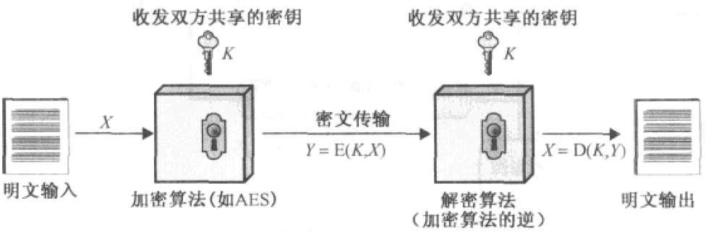
3.1 对称密码模型
图2.1 传统密码的简化模型

Slide 6
3.1 对称密码模型
传统密码的安全使用要满足如下两个要求：
加密算法必须是足够强的。
至少我们希望这个算法在敌手知道它并且能够得到一个或者多个密文时，也不能破译密文或计算出秘钥。
一种更强的形式表述为：即使敌手拥有一定数量的密文和产生这些密文的明文时，也不能破译密码或发现秘钥。
发送者和接收者必须在某种安全的形式下获得密钥并且必须保证密钥安全。如果有人发现该密钥，而且知道相应的算法，那么就能解读使用该秘钥加密的所有通信。

Slide 7
3.1 对称密码模型
要求：基于已知密文和已知加密/解密算法而破译消息是不实际的(我们并不需要算法保密，仅需要密钥保密)
对称密码的这些特点使其能够广泛的应用，算法不需要保密这一事实使得制造商可以开发出低成本的芯片以实现数据加密算法。这些芯片能够广泛使用，许多产品里都有这种芯片。
采用对称密码，首要的安全问题是密钥的保密性。

Slide 8
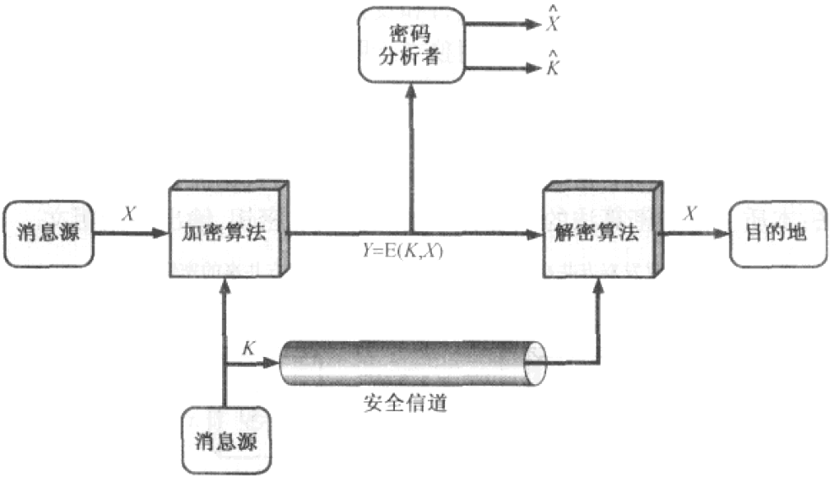
3.1 对称密码模型
图2.2 对称密码体制的模型

Slide 9
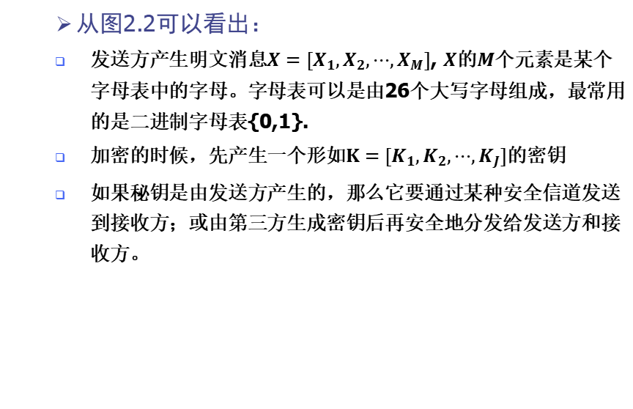
3.1 对称密码模型
从图2.2可以看出：
发送方产生明文消息$X=[X_{1},X_{2},⋯,X_{M}]$, $X$的$M$个元素是某个字母表中的字母。字母表可以是由26个大写字母组成，最常用的是二进制字母表{0,1}.
加密的时候，先产生一个形如$K=[K_{1},K_{2},⋯,K_{J}]$的密钥
如果秘钥是由发送方产生的，那么它要通过某种安全信道发送到接收方；或由第三方生成密钥后再安全地分发给发送方和接收方。

Slide 10

3.1 对称密码模型
加密算法根据输入信息$X$和秘钥$K$生成密文$Y=[Y_{1},Y_{2},⋯,Y_{N}]$,即
$$Y=E(K,X)$$
该式表明密文Y是明文X的函数，而具体的函数由密钥K值决定。
拥有密钥K的预定接收者，可以进行以下变换：
$$X=D(K,Y)$$
从而得到明文。

Slide 11

3.1 对称密码模型
某敌手窃得Y但是并不知道K或X，而企图得到K或X，或K和X.假设他知道加密算法E和解密算法D，
如果他只是对这个特定的信息感兴趣，那么他会将注意力集中在计算明文的估计值来恢复$\hat{X}$；
不过，攻击者往往对进一步的信息同样有兴趣，那这种情况下，他企图通过计算密钥的估计值来恢复$\hat{K}$.

Slide 12
3.1 对称密码模型
1. 密码编码学：
密码编码学系统具有以下3个独立的特性：
转换明文为密文的运算类型。所有的加密算法都基于两个原理：代替和置换。代替是将明文中的每个元素(如位、字母、位组或字母组等)映射成另一个元素；置换是将明文中的元素重新排列。上述运算的基本要求是不允许有信息丢失(即所有的运算是可逆的)。大多数密码体制，也称为乘积密码系统，都使用了多层次代替和置换。
所用的密钥数。如果发送方和接收方使用相同的密钥，这种密码就称为对称密码、单密钥密码、秘密钥密码或传统密码。如果发收双方使用不同的密钥，这种密码就称为非对称密码、双钥或公钥密码。
处理明文的方法。分组密码每次处理输入的一组元素，相应地输出一组元素。流密码则是连续的处理输入元素，每次输出一个元素。

Slide 13
3.1 对称密码模型
2. 密码分析学和穷举攻击：
攻击密码系统的典型目标是恢复使用的密钥而不是仅仅恢复出单个密文对应的明文。攻击传统的密码体系有两种通用的方法：
密码分析学：密码分析学攻击依赖于算法的特质、明文的一般特征或某些明密文对。这种形式的攻击企图利用算法的特征来推导出特定的明文或使用的密钥。
穷举攻击：攻击者对一条密文尝试所有可能的密钥直到把它转化为可读的有意义的明文。平均而言，获得成功至少要尝试所有可能密钥的一半。
如果上述任意一种攻击能成功地推导出密钥，那么影响将是灾难性的：将会危及所有未来和过去使用该秘钥加密消息的安全。

Slide 14
3.1 对称密码模型
密码分析学：
基于密码分析者知道信息的多少，下表概括了密码攻击的几种类型。
攻击类型 | 密码分析着已知的信息
唯密文攻击 | 加密算法 密文
已知明文攻击 | 加密算法 密文 用(与待解的密文)同一密钥加密的一个或多个明密文对
选择明文攻击 | 加密算法 密文 分析者选择的一些明文，及对应的密文(与待解的密文使用同一密钥解密)
选择密文攻击 | 加密算法 密文 分析者选择的一些密文，及对应的明文(与待解的密文使用同一密钥加密)
选择文本攻击 | 加密算法 密文 分析者选择的明文，及对应的密文(与待解的密文使用同一密钥加密) 分析者选择的一些密文，及对应的明文(与待解的密文使用同一密钥解密)

Slide 15
3.1 对称密码模型
上表中唯密文攻击难度最大。
有些情况下，攻击者甚至不知道加密算法，但是我们通常假设敌手知道。这种情况下，一种可能的攻击是试遍所有可能密钥的穷举攻击。
很多情况下，分析者可以得到更多的信息。分析者可以捕获到一段或更多的明文信息及相应的密文，也可能知道某段明文信息的格式。拥有这些知识的分析者就可以从转换明文的方法入手来推导出密钥。
与已知明文攻击紧密相关的是可能词攻击。如果分析者处理的是一些特定的信息，就可能知道其中的部分内容。
如果分析者能够通过某种方式获得信源系统，让发送方在发送的信息中插入一段由他选择的信息，那么选择明文攻击就有可能实现。

Slide 16
3.1 对称密码模型
上表还列举了另外两种类型的攻击方法：选择密文攻击和选择文本攻击。很少用到。
如果一个密码体制满足条件：无论有多少可以使用的密文，都不足以唯一的确定密文所对应的明文，则称该加密体制是无条件安全的。(除了一次一密，所有的加密算法都不是无条件安全的)
尽量挑选出满足以下标准的算法：
破译密码的代价超出密文信息的价值。
破译密码的时间超出密文信息的有效生命期。
如果加密体制满足了上述两条标准中的任意一条，则它是计算上安全的。但是估计攻击者成功破译密文所需的工作量是非常困难的。
对称密码体系的所有分析方法利用了：明文的结果和模式在加密之后仍然保存了下来，并能在密文中找到一些蛛丝马迹。

Slide 17
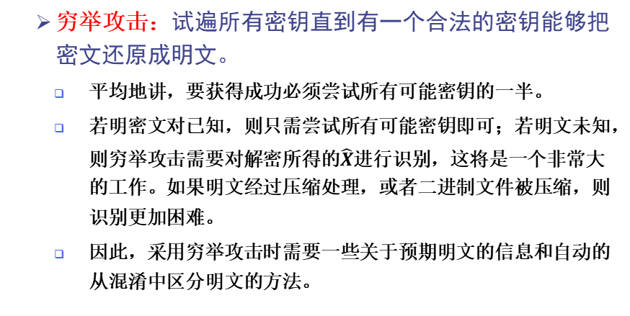
3.1 对称密码模型
穷举攻击：试遍所有密钥直到有一个合法的密钥能够把密文还原成明文。
平均地讲，要获得成功必须尝试所有可能密钥的一半。
若明密文对已知，则只需尝试所有可能密钥即可；若明文未知，则穷举攻击需要对解密所得的$\hat{X}$进行识别，这将是一个非常大的工作。如果明文经过压缩处理，或者二进制文件被压缩，则识别更加困难。
因此，采用穷举攻击时需要一些关于预期明文的信息和自动的从混淆中区分明文的方法。

Slide 18
3.1 对称密码模型
强加密：指未授权人员或系统难以访问已加密的明文的加密方案。
强加密是常用但是不精确的术语。
强加密的算法性质：适当地选择加密算法，使用足够长的秘钥，适当地选择协议，良好的工程实现，引入的隐藏缺陷较少。
前两个因素与密码分析学相关，第三个因素与第六部分的讨论相关，最后两个因素超出了本书的范围。

Slide 19
第三章 – 传统加密技术
3.2 代替技术
接下来讨论的古典加密算法是今天所用的对称密码的基本方法。代替和置换是所有加密技术都要用到的两个基本模块。
代替：代替技术是将明文字母替换成其他字母、数字或符号的方法。

Slide 20
3.2 代替技术
1. Caesar密码：
已知最早的代替密码是由Julius Caesar发明的Caesar密码：对字母表中的每个字母，用它之后的第三个字母来代替。例如：
明文：meet me after the toga party
密文：PHHW PH DIWHU WKH WRJD SDUWB
字母表是循环的，即认为紧随Z后的是字母A。
通过列出所有的字母来定义如下变换：
明文：abcdefghijklmnopqrstuvwxyz
密文：DEFGHIJKLMNOPQRSTUVWXYZABC

Slide 21
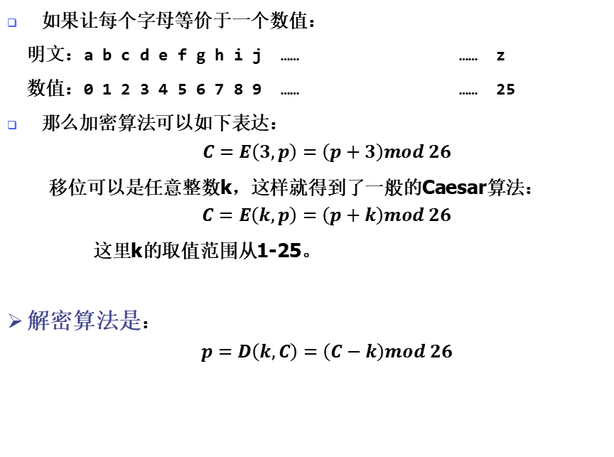
3.2 代替技术
如果让每个字母等价于一个数值：
明文：a b c d e f g h i j …… …… z
数值：0 1 2 3 4 5 6 7 8 9 …… …… 25
那么加密算法可以如下表达：
$$C=E\left(3,p\right)=\left(p+3\right)mod 26$$
移位可以是任意整数k，这样就得到了一般的Caesar算法：
$$C=E\left(k,p\right)=\left(p+k\right)mod 26$$
这里k的取值范围从1-25。
解密算法是：
$$p=D\left(k,C\right)=\left(C−k\right)mod 26$$

Slide 22
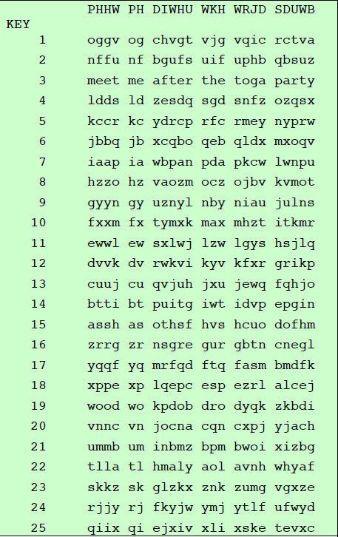
3.2 代替技术
如果已知某给定的密文是Caesar密码，那么穷举攻击只需要简单的测试所有的25种可能的秘钥。如下图所示：
显然，明文出现在第三行。

Slide 23
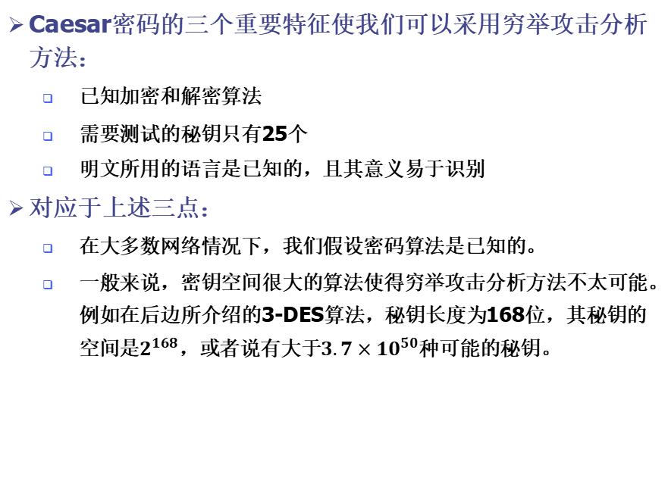
3.2 代替技术
Caesar密码的三个重要特征使我们可以采用穷举攻击分析方法：
已知加密和解密算法
需要测试的秘钥只有25个
明文所用的语言是已知的，且其意义易于识别
对应于上述三点：
在大多数网络情况下，我们假设密码算法是已知的。
一般来说，密钥空间很大的算法使得穷举攻击分析方法不太可能。例如在后边所介绍的3-DES算法，秘钥长度为168位，其秘钥的空间是$2^{168}$，或者说有大于$3.7×{10}^{50}$种可能的秘钥。

Slide 24
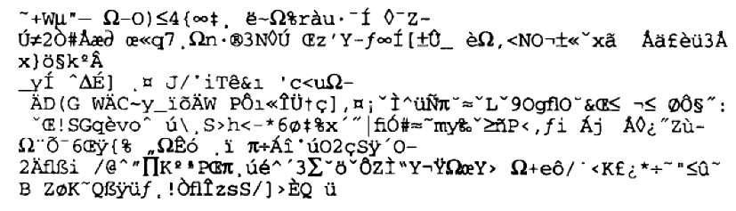
3.2 代替技术
如果明文所用的语言不为我们所知，那么明文输出就不可识别。可以按照某种方式经过缩写或压缩，变成不可识别的。例如，下图为一个经过ZIP压缩之后的部分文本本件。如果这个文件用一种简单的代替密码来加密，那么即使使用穷举攻击进行密码分析，恢复出来的明文也是不可识别的。
图3.4 经过压缩的文本样本

Slide 25
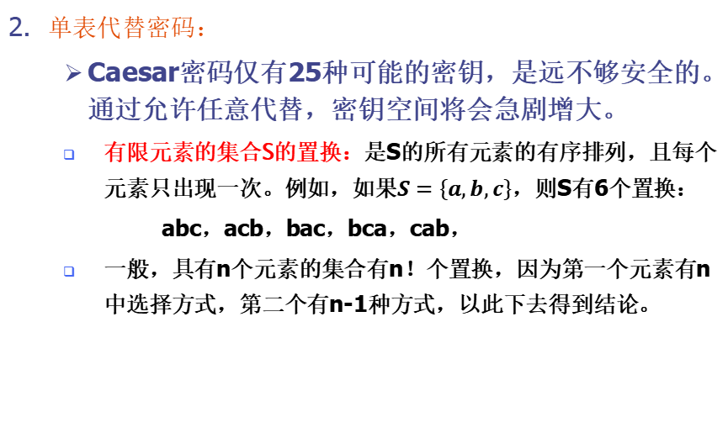
3.2 代替技术
2. 单表代替密码：
Caesar密码仅有25种可能的密钥，是远不够安全的。通过允许任意代替，密钥空间将会急剧增大。
有限元素的集合S的置换：是S的所有元素的有序排列，且每个元素只出现一次。例如，如果$S=\left\{a,b,c\right\}$，则S有6个置换：
abc，acb，bac，bca，cab，
一般，具有n个元素的集合有n！个置换，因为第一个元素有n中选择方式，第二个有n-1种方式，以此下去得到结论。

Slide 26
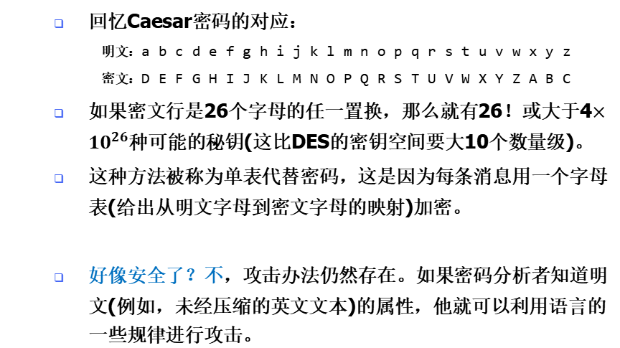
3.2 代替技术
回忆Caesar密码的对应：
明文：a b c d e f g h i j k l m n o p q r s t u v w x y z
密文：D E F G H I J K L M N O P Q R S T U V W X Y Z A B C
如果密文行是26个字母的任一置换，那么就有26！或大于4$×{10}^{26}$种可能的秘钥(这比DES的密钥空间要大10个数量级)。
这种方法被称为单表代替密码，这是因为每条消息用一个字母表(给出从明文字母到密文字母的映射)加密。
好像安全了？不，攻击办法仍然存在。如果密码分析者知道明文(例如，未经压缩的英文文本)的属性，他就可以利用语言的一些规律进行攻击。

Slide 27
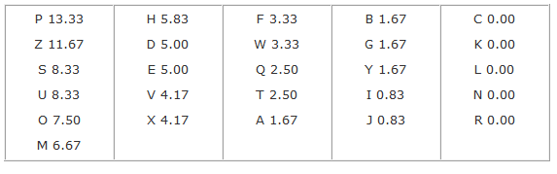
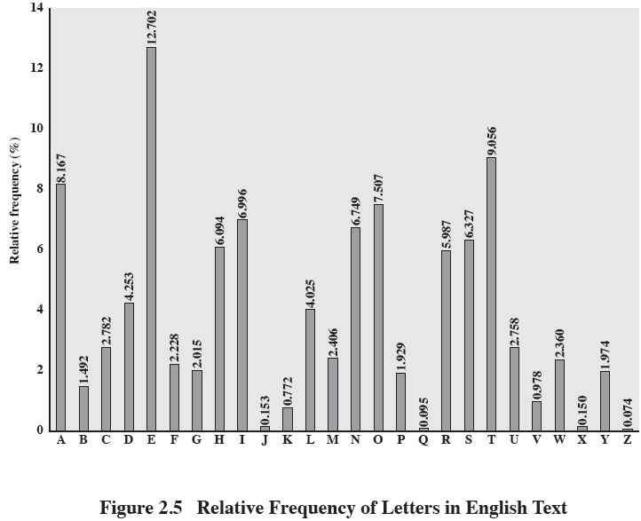
3.2 代替技术
给定密文:
UZQSOVUOHXMOPVGPOZPEVSGZWSZOPFPESXUDBMETSXAIZ
VUEPHZHMDZSHZOWSFPAPPDTSVPQUZWYMXUZUHSX
EPYEPOPDZSZUFPOMBZWPFUPZHMDJUDTMOHMQ
上段为一段密文。首先把字母使用的相对频率统计出来，与英文字母的使用频率分布进行比较

Slide 28
3.2 代替技术
结论：密文中的P和Z可能相当于明文中的e和t，密文中的S，U，O，M和H相对频率都比较高，可能与明文中的字母{a,h,i,n,o,r,s}中的某一个相对应。相对频率较低的字母(即A，B，G，Y，I，J)可能对应着明文字母集{b,j,k,q,v,x,z}中的某个元素。

Slide 29
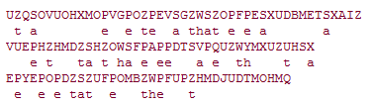
3.2 代替技术
此时我们可以从以下几种方法入手。
明文中的某些词可能是已知的，或者寻找密文字母中的重复序列，推导它们的等价明文。
统计双字母组合的频率。
对于序列ZWSZ，若已经确定了Z->t，W->h，既th_t的形式，则S很可能是明文a。

Slide 30
3.2 代替技术
完整的明文如下：
it was disclosed yesterday that several informal but direct contacts have been made with political representatives of the viet cong in moscow

Slide 31
3.2 代替技术
单表代替密码较容易被攻破，因为它带有原始字母使用频率的一些统计学特征。一种对策是对每个字母提供多种代替，称为同音词(就像一个读音可以代表多个单词的同音词一样)。一个明文单元也可以变换成不同的密文单元。
比如：字母e可以替换成16,74,35,和21，循环或随机选取其中的一个同音词即可。
如果对每个明文元素(字母)分配的密文元素(如数字等)的个数与此明文元素(字母)的使用频率成一定比例关系，那么使用频率信息就完全被破坏了。
Gauss曾认为他已经用这种“同音词”方法设计出一种牢不可破的密码。然而，即使采用了同音词方法，明文中的每个元素仅仅只对密文中的一个元素产生影响，多字母语法模式(比如双字母音节)仍然残留在密文中，从而使得密码分析相对简单。

Slide 32
3.2 代替技术
有两种主要的方法可以减少代替密码里明文结构在密文中的残留度：一种是明文中的多个字母一起加密，另一种是采用多表代替密码。
3. Playfair密码：
Playfair密码是最著名的多字母代替密码，它把明文中的双字母音节作为一个单元并将其转换成密文的“双字母音节”。

Slide 33
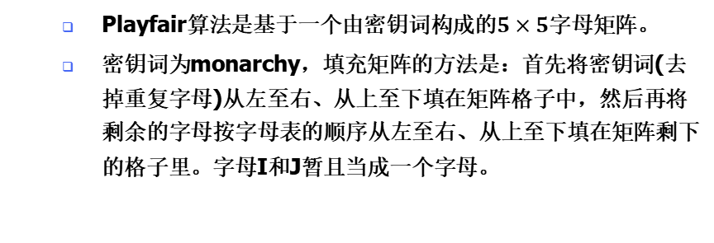
3.2 代替技术
Playfair算法是基于一个由密钥词构成的$5×5$字母矩阵。
密钥词为monarchy，填充矩阵的方法是：首先将密钥词(去掉重复字母)从左至右、从上至下填在矩阵格子中，然后再将剩余的字母按字母表的顺序从左至右、从上至下填在矩阵剩下的格子里。字母I和J暂且当成一个字母。
M | O | N | A | R
C | H | Y | B | D
E | F | G | I/J | K
L | P | Q | S | T
U | V | W | X | Z

Slide 34
3.2 代替技术
对明文按照如下规律一次加密两个字母：
如果该字母对的两个字母是相同的，那么在它们之间加上一个填充字母，比如x。例如，balloon先把它变成ba lx lo on这样四个字母对。
落在矩阵同一行的明文字母对中的字母由其右边的字母来代替，每行中最右边的一个字母就用该列中最左边的第一个字母来代替，比如ar变成RM。
落在矩阵同一列的明文字母对中的字母由其下面的字母来代替，每行中最下面的一个字母就用该列中最上面的第一个字母来代替，比如mu变成CM。
其他的每组明文字母对中的字母按如下方式代替，该字母所在行为密文所在行，另一字母所在列为密文所在列。比如hs变成BP，ea变成IM(或JM)。

Slide 35
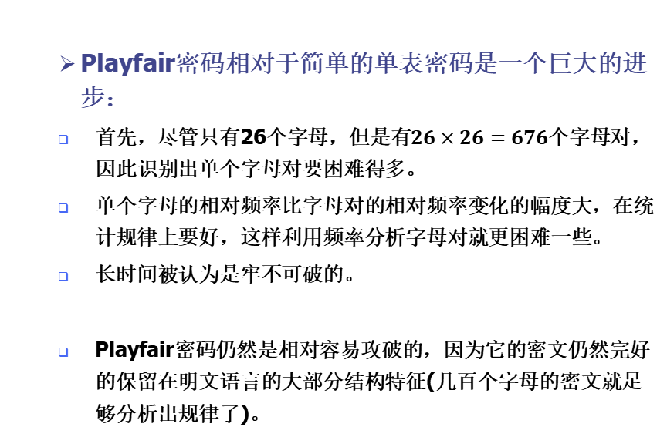
3.2 代替技术
Playfair密码相对于简单的单表密码是一个巨大的进步：
首先，尽管只有26个字母，但是有$26×26=676$个字母对，因此识别出单个字母对要困难得多。
单个字母的相对频率比字母对的相对频率变化的幅度大，在统计规律上要好，这样利用频率分析字母对就更困难一些。
长时间被认为是牢不可破的。
Playfair密码仍然是相对容易攻破的，因为它的密文仍然完好的保留在明文语言的大部分结构特征(几百个字母的密文就足够分析出规律了)。

Slide 36
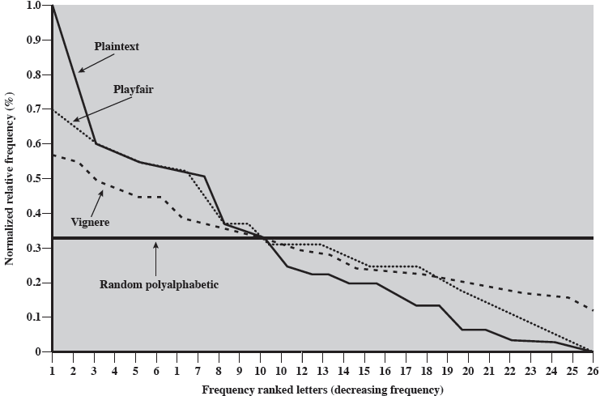
3.2 代替技术
图 2.6 字母出现的相对频率

Slide 37
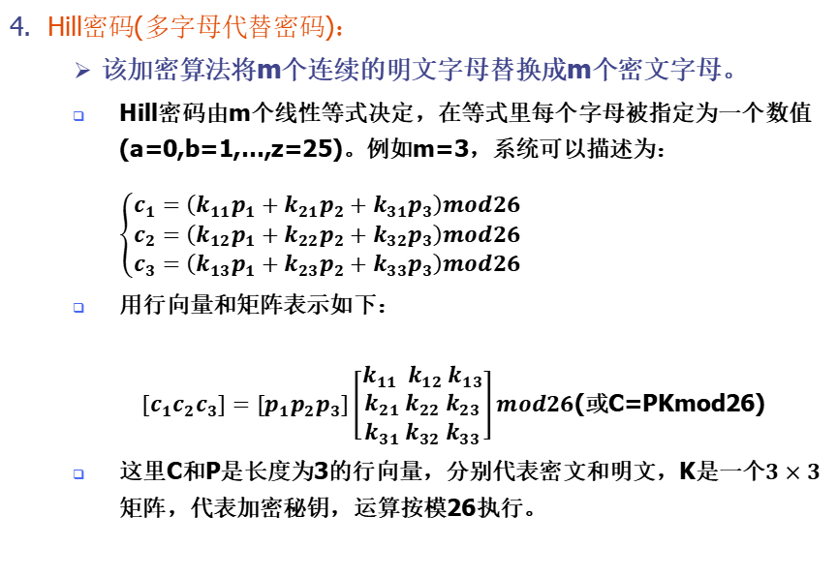
3.2 代替技术
4. Hill密码(多字母代替密码)：
该加密算法将m个连续的明文字母替换成m个密文字母。
Hill密码由m个线性等式决定，在等式里每个字母被指定为一个数值(a=0,b=1,…,z=25)。例如m=3，系统可以描述为：$\left\{\begin{aligned}c_{1}=\left(k_{11}p_{1}+k_{21}p_{2}+k_{31}p_{3}\right)mod26 \\ c_{2}=\left(k_{12}p_{1}+k_{22}p_{2}+k_{32}p_{3}\right)mod26 \\ c_{3}=\left(k_{13}p_{1}+k_{23}p_{2}+k_{33}p_{3}\right)mod26 \end{aligned}\right.$
用行向量和矩阵表示如下：
$[c_{1}c_{2}c_{3}]=[p_{1}p_{2}p_{3}]\left[\begin{aligned}k_{11} k_{12} k_{13} \\ k_{21} k_{22} k_{23} \\ k_{31} k_{32} k_{33}\end{aligned}\right]mod26$(或C=PKmod26)
这里C和P是长度为3的行向量，分别代表密文和明文，K是一个$3×3$矩阵，代表加密秘钥，运算按模26执行。

Slide 38
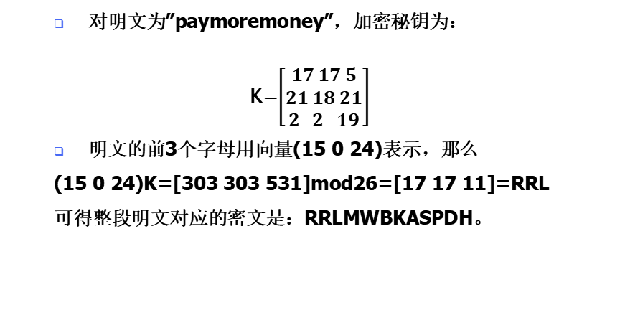
3.2 代替技术
对明文为”paymoremoney”，加密秘钥为：
K=$\left[\begin{aligned}17 17 5 \\ 21 18 21 \\ 2 2 19\end{aligned}\right]$
明文的前3个字母用向量(15 0 24)表示，那么
(15 0 24)K=[303 303 531]mod26=[17 17 11]=RRL
可得整段明文对应的密文是：RRLMWBKASPDH。

Slide 39
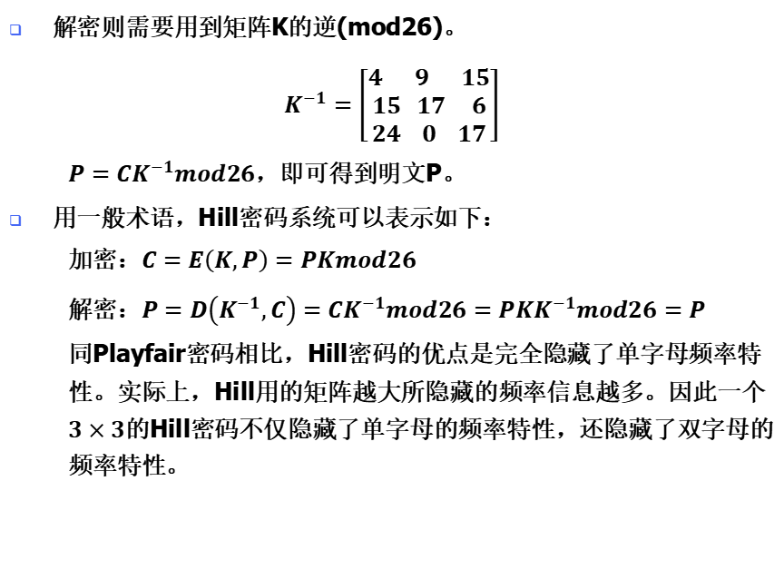
3.2 代替技术
解密则需要用到矩阵K的逆(mod26)。
$$K^{−1}=\left[\begin{aligned}4 9 15 \\ 15 17 6 \\ 24 0 17\end{aligned}\right]$$
$P=CK^{−1}mod26$，即可得到明文P。
用一般术语，Hill密码系统可以表示如下：
加密：$C=E\left(K,P\right)=PKmod26$
解密：$P=D\left(K^{−1},C\right)=CK^{−1}mod26=PKK^{−1}mod26=P$
同Playfair密码相比，Hill密码的优点是完全隐藏了单字母频率特性。实际上，Hill用的矩阵越大所隐藏的频率信息越多。因此一个$3×3$的Hill密码不仅隐藏了单字母的频率特性，还隐藏了双字母的频率特性。

Slide 40
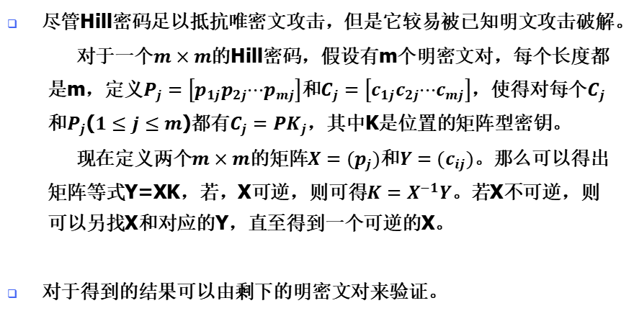
3.2 代替技术
尽管Hill密码足以抵抗唯密文攻击，但是它较易被已知明文攻击破解。
对于一个$m×m$的Hill密码，假设有m个明密文对，每个长度都是m，定义$P_{j}=\left[p_{1j}p_{2j}⋯p_{mj}\right]$和$C_{j}=\left[c_{1j}c_{2j}⋯c_{mj}\right]$，使得对每个$C_{j}$和$P_{j}$($1≤j≤m$)都有$C_{j}=PK_{j}$，其中K是位置的矩阵型密钥。
现在定义两个$m×m$的矩阵${X=(p}_{j})$和${Y=(c}_{ij})$。那么可以得出矩阵等式Y=XK，若，X可逆，则可得$K=X^{−1}Y$。若X不可逆，则可以另找X和对应的Y，直至得到一个可逆的X。
对于得到的结果可以由剩下的明密文对来验证。

Slide 41
3.2 代替技术
5. 多表代替密码：
对简单单表代替的改进方法是在明文消息中采用不同的单表代替。这种方法一般称之为多表代替密码。所有的多表代替密码的特征是：
采用相关的单表代替规则集。
密钥决定给定变换的具体规则。
Vigenère密码
多表代替密码中最著名和最简单的是Vigenère密码。它的代替规则由26个Caesar密码的代替表组成，其中每一个代替表是对明文字母表移位0~25次后得到的代替单表。每个密码由一个密钥字母来表示，这个密钥字母用来代替明文字母a，故移位3次的Caesar密码由密钥值3来代表。

Slide 42
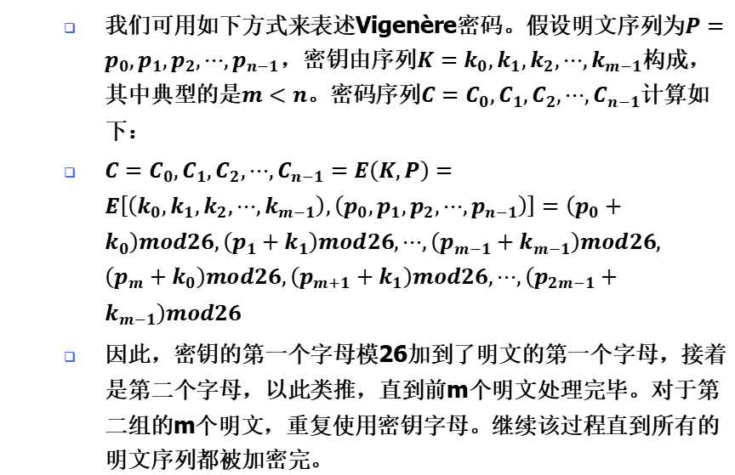
2.2 代替技术
我们可用如下方式来表述Vigenère密码。假设明文序列为$P=p_{0},p_{1},p_{2},⋯,p_{n−1}$，密钥由序列$K=k_{0},k_{1},k_{2},⋯,k_{m−1}$构成，其中典型的是$m<n$。密码序列$C=C_{0},C_{1},C_{2},⋯,C_{n−1}$计算如下：
$C=C_{0},C_{1},C_{2},⋯,C_{n−1}=E\left(K,P\right)=E\left[\left(k_{0},k_{1},k_{2},⋯,k_{m−1}\right),\left(p_{0},p_{1},p_{2},⋯,p_{n−1}\right)\right]=\left(p_{0}+k_{0}\right)mod26,\left(p_{1}+k_{1}\right)mod26,⋯,\left(p_{m−1}+k_{m−1}\right)mod26,$ $\left(p_{m}+k_{0}\right)mod26,\left(p_{m+1}+k_{1}\right)mod26,⋯,\left(p_{2m−1}+k_{m−1}\right)mod26$
因此，密钥的第一个字母模26加到了明文的第一个字母，接着是第二个字母，以此类推，直到前m个明文处理完毕。对于第二组的m个明文，重复使用密钥字母。继续该过程直到所有的明文序列都被加密完。

Slide 43
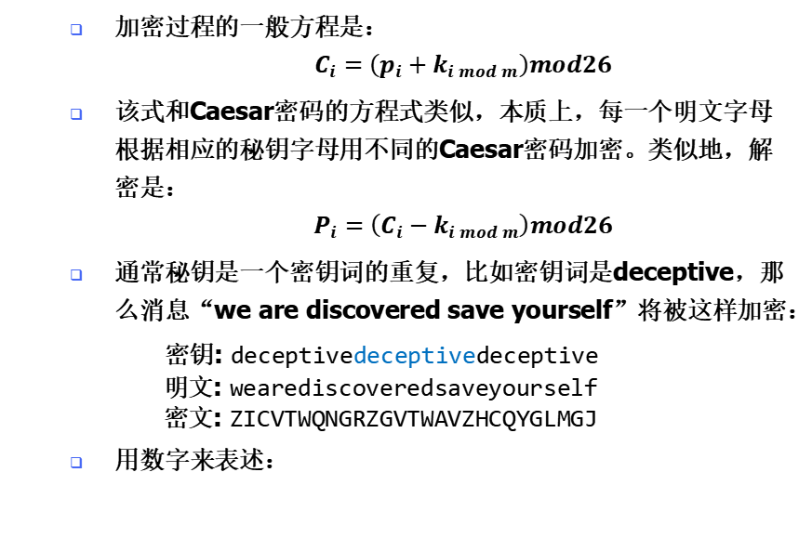
3.2 代替技术
加密过程的一般方程是：
$$C_{i}=\left(p_{i}+k_{i mod m}\right)mod26$$
该式和Caesar密码的方程式类似，本质上，每一个明文字母根据相应的秘钥字母用不同的Caesar密码加密。类似地，解密是：
$$P_{i}=\left(C_{i}−k_{i mod m}\right)mod26$$
通常秘钥是一个密钥词的重复，比如密钥词是deceptive，那么消息“we are discovered save yourself”将被这样加密：
密钥: deceptivedeceptivedeceptive
明文: wearediscoveredsaveyourself
密文: ZICVTWQNGRZGVTWAVZHCQYGLMGJ
用数字来表述：
秘钥 | 3 | 4 | 2 | 4 | 15 | 19 | 8 | ……
明文 | 22 | 4 | 0 | 17 | 4 | 3 | 8 | ……
密文 | 25 | 8 | 2 | 21 | 19 | 22 | 16 | ……

Slide 44
3.2 代替技术
这种密码的强度在于每个明文字母对应着多个密文字母，且每个密文字母使用唯一的密钥字母，因此字母出现的频率信息被隐藏了。
攻击方法：
如果用单表代替，那么密文的统计特性应该与明文语言的统计特性相同，即应该有一个密文字母出现的频率大约是12.7%，一个大约是9.06%。

Slide 45
3.2 代替技术
如果认为是用Vigenère密码加密的，破译能否取得进展将取决于能否判定密钥词的长度。例如：
密钥:deceptivedeceptivedeceptive
明文: wearediscoveredsaveyourself
密文: ZICVTWQNGRZGVTWAVZHCQYGLMGJ
“red”的两次出现相隔九个字母，在两种情况下，“r”都是用“e”加密，“e”都是用“p”加密，“d”都是用“t”加密，因此得到重复的VTW，可认为密钥词的长度是3或9

Slide 46
3.2 代替技术
破解密码也依靠于另一个重要的观察。如果密钥词的长度是m，那么密码实际上包含了m个单表代替，例如，以DECEPTIVE作为密钥词，那么处在位置1,10,19，…，的字母的加密实际上是单表密码，因此，可以明文言语的频率特征对这样的单表密码分别进行进攻。
密钥词的周期性可以用与明文信息一样长的不重复密钥词来消除(密钥自动生成系统)：
密钥:deceptivewearediscoveredsav
明文: wearediscoveredsaveyourself
即使采用这个方案，也是容易受到攻击的。因为秘钥和明文具有相同频率的分布特征。

Slide 47
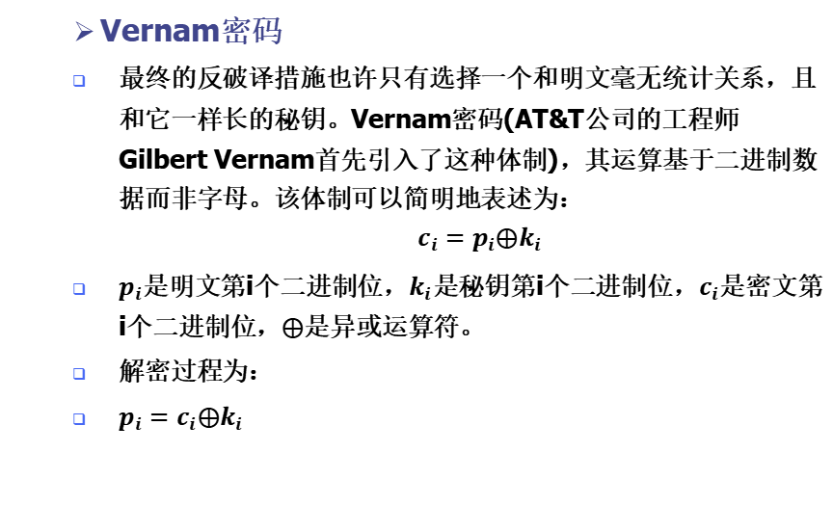
3.2 代替技术
Vernam密码
最终的反破译措施也许只有选择一个和明文毫无统计关系，且和它一样长的秘钥。Vernam密码(AT&T公司的工程师Gilbert Vernam首先引入了这种体制)，其运算基于二进制数据而非字母。该体制可以简明地表述为：
$$c_{i}=p_{i}⨁k_{i}$$
$p_{i}$是明文第i个二进制位，$k_{i}$是秘钥第i个二进制位，$c_{i}$是密文第i个二进制位，$⨁$是异或运算符。
解密过程为：
$p_{i}=c_{i}⨁k_{i}$

Slide 48
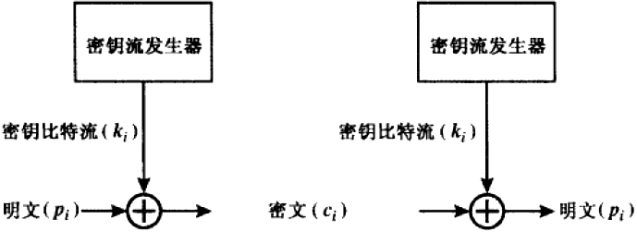
3.2 代替技术
这种技术的本质在于构造密钥的方式。Vernam提出使用连续的磁带，其最终也将循环。所以，事实上该体制是使用周期很大的循环秘钥。

Slide 49
3.2 代替技术
6. 一次一密：
一种对Vernam密码的改进方案，从而达到了最完善的安全性：
Mauborgne建议使用与消息一样长且无重复的随机密钥来加密消息。
密钥只对一个消息进行加解密，之后丢弃不用。每条新消息都需要一个与其等长的新密钥。
该加密方法产生的随机输出与明文没有任何统计关系。
密文不包含明文的任何信息，所以无法攻破。

Slide 50
3.2 代替技术
例：
密文: ANKYODKYUREPFJBYOJDSPLREYIUNOFDOIUERFPLUYTS
密钥1：pxlmvmsydofuyrvzwctnlebnecvgdupahfzzlmnyih
明文1：mr mustard with the candlestick in the hall
密钥2: mfugpmiydgaxgoufhklllmhsqdqogtewbqfgyovuhwt
明文2：miss scarlet with the knife in the library
即使分析者能够进行破译，但是两个不同的秘钥会产生两个似似而非的明文，如果密钥是在真正随机的方式下产生的，那么分析者就无法确定哪个密钥是真正的秘钥
对于任何长度与密文一样的明文，都存在着一个密钥产生这个明文。因此，如果用穷举法搜索所有可能的秘钥，就会产生大量可读，清楚的明文，但是无法确定哪个才是真正所需的，因此这种密码是不可破解的。

Slide 51
3.2 代替技术
一次一密的安全性完全取决于密钥的随机性。如果构成密钥的字符流是真正随机的，那么构成密文的字符流也是真正随机的，因此分析者没有任何攻击密文的模式和规则可用。在实际中，一次一密存在两个基本难点:
产生大规模随机密钥有实际困难。
对每一条发送的消息，需要提供给发送方和接收方等长度的密钥，因此，存在庞大的密钥分配问题。
因此，一次一密实际很少使用。
一次一密是唯一的具有完善保密的密码体制。

Slide 52
第三章 – 传统加密技术
3.3 置换技术
上节我们讨论的都是将明文字母代替为密文字母。与之极不相同的一种加密方法是对明文进行置换，这种密码称为置换密码。
栅栏技术：
最简单的置换密码的例子是栅栏技术，按照对角线的顺序写出明文，而按行的顺序读出作为密文。例如：
用深度为2的栅栏技术加密信息“meet me after the toga party”，可写为：
m e m a t r h t g p r y
e t e f e t e o a a t
加密后的信息是：MEMATRHTGPRYETEFETEOAAT

Slide 53
2.3 置换技术
一个更复杂的方案是把消息一行一行地写成矩形块，然后按列读出，但是把列的次序打乱。列的次序就是算法的秘钥。例如：
密钥 | 4 | 3 | 1 | 2 | 5 | 6 | 7
明文 | a | T | t | a | c | K | p
 | O | S | t | p | O | n | e
 | d | u | n | t | i | l | t
 | W | O | a | m | x | y | z
本例中，密钥是4312567，为了加密，从标号为1的那一列开始，写下那列的所有字母，接着是标号为2的列……
密文：TTNA APTM TDUO AODW CDIX KNLY PETZ

Slide 54
2.3 置换技术
对该加密算法的密码分析可以从将密文排列成矩阵入手，再来处理列的位置，可以考虑使用双字母音节和三字母音节频率表。
多次置换密码相对来讲要安全得多。这种复杂的置换是不容易重构的。前面那条消息用相同的算法再加密一次：
密钥 | 4 | 3 | 1 | 2 | 5 | 6 | 7
明文 | t | t | n | a | a | p | t
 | m | t | s | u | O | a | o
 | d | w | c | O | i | x | k
 | n | l | y | p | e | t | z
密文：NSCY AUOP TTWL TMDN AOIE PAXT TOKZ
经过多次加密后，排列结构就失去了原有的规律，分析者攻击它要困难得多。

Slide 55



2.3 置换技术
为了更清晰地看出经过双重置换后的结果，我们用字母所在的位置的序号来大体原始明文信息。
原始明文消息序列：
第一次置换后：
第二次置换后：
经过两次置换后，排列结构已经没有什么规律了。

